Slide 1
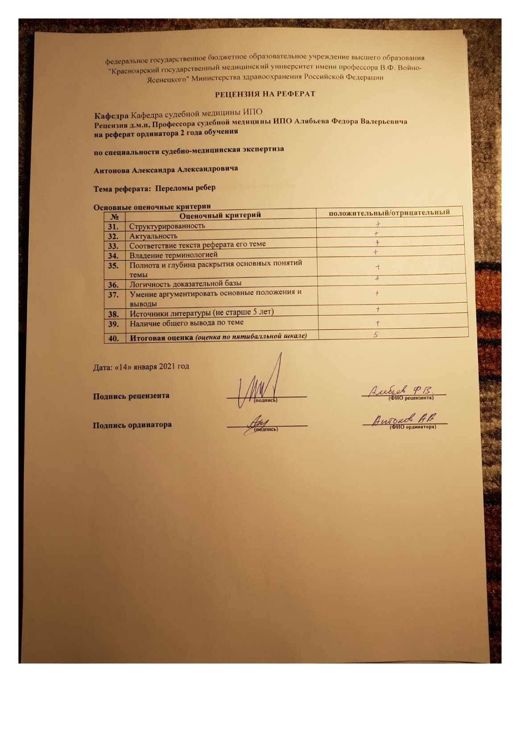

Slide 2
Переломы ребер
Выполнил : Антонов А.А.

Slide 3
Переломы ребер как при ударе, так и при сдавлении грудной клетки обычно являются сгибательными — они возникают прежде всего на вершине выпуклой стороны дуги сгибания, а затем уже распространяются к вогнутой стороне. Это объясняется различной устойчивостью костной ткани к сдавлению и растяжению. Например, в средние годы жизни устойчивость к растяжению свежей компактной кости составляет приблизительно 9—12 кг на 1 мм2, в то время как устойчивость к сдавлению — 12—16 кг на 1 мм2 (Н. Matti). Поэтому выпуклая сторона дуги сгибания ребра подвергается растяжению и ломается прежде всего.

Slide 4
Края перелома обладают следующими характерными особенностями.
Со стороны выпуклости они ровные либо мелкозубчатые, но четкие, линия перелома либо прямая, либо зигзагообразная, но всегда отчетливая. Как правило, отмечается зияние, обусловленное возникновением перелома в результате растяжения костной пластинки. Подобный перелом при ударе образуется на внутренней пластинке ребра, при сдавлении грудной клетки — на наружной

Slide 5
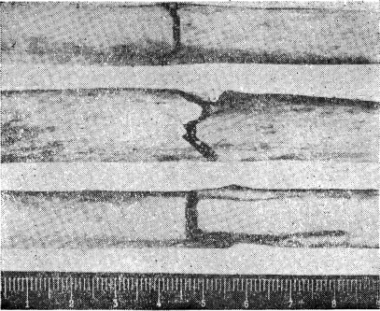
Переломы внутренних пластинок при ударах (два верхних ребра) и перелом наружной пластинки при сдавлении грудной клетки (нижнее ребро).

Slide 6
С вогнутой стороны края перелома обычно расщепленные, иногда с дефектами кости, линия перелома всегда зигзагообразная, нечеткая, зияние либо отсутствует, либо выражено неотчетливо. Подобный перелом при ударе образуется на наружной пластинке ребра, при сдавлении грудной клетки— на внутренней

Slide 7
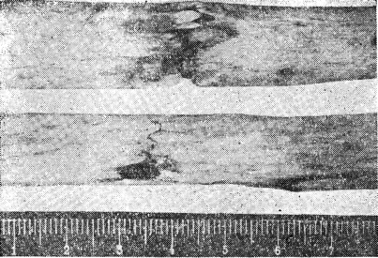
Переломы наружных пластинок ребер при ударах.

Slide 8
при сгибательных переломах длинных трубчатых костей в результате сгибания кости нередко образуется типичный отломок треугольной формы, основанием обращенный к вогнутой стороне. По расположению этого отломка можно определить направление и место приложения действовавшей силы.

Slide 9
Точно так же при сгибательных переломах ребер линия перелома на одном из краев ребра нередко раздваивается, образуя угол, открытый в вогнутую сторону .В противоположность переломам трубчатых костей при переломах ребер обычно не наблюдается образования полного отломка треугольной формы, так как указанное раздвоение линии перелома располагается в большинстве случаев только на одном из краев ребра. Вследствие этого не отмечается и полного отщепления треугольного отломка при сгибательных переломах ребер.

Slide 10
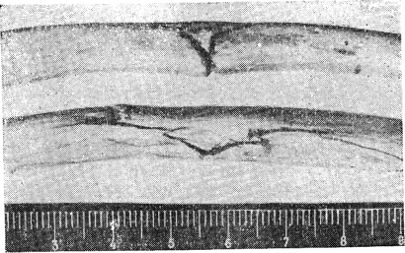
Раздвоение линии переломов на боковых поверхностях ребер при ударах.

Slide 11
По механизму травмы переломы ребер делят на: прямые — ребро ломается там, где непосредственно приложена травматизирующая сила, повреждающая также и мягкие ткани грудной клетки. непрямые — при вдавливании переломанного ребра внутрь происходит угловое смещение отломков.

Slide 12
ПРИЗНАКИ ПРЯМЫХ И НЕПРЯМЫХ ПЕРЕЛОМОВ РЕБЕР
У прямых
Перелом чаще косой по отношению к длиннику ребра.
Место перелома зияет больше со стороны внутренней костной пластинки.
Концы отломков ребер направлены чаще внутрь.
У непрямых
Перелом чаще поперечный по отношению к длиннику ребра.
Место перелома зияет больше со стороны наружной костной пластинки
Концы отломков ребер направлены чаще кнаружи.

Slide 13
ПРИЗНАКИ СЖАТИЯ
1. Поверхность излома отвесная, плотно не сопоставляется с поверхностью излома противоположного отломка (признак «замка» отсутствует).
2. Линия перелома неровная, по краю излома наблюдаются элементы выкрашивания, скола, отщипа и смятия компактного вещества.
3. Край перелома зубчатый, зубцы острые, крупные.
4. От вершин зубцов отходят продольные трещины по оси ребра. Края перелома могут расщепляться этими трещинами.
5. Признак «черепицы» — истончение одного из краев перелома и наложение его на скос губчатого и компактного вещества противоположного конца. Место приложения травмирующей силы — со стороны тонкой пластинки компактного вещества
6. Прогибание краев перелома в губчатое вещество с формированием желобовидного углубления (при неполном переломе), которое более характерно для сдавления, а не удара.
7. Отгибание краев перелома кнаружи с образованием валикообразного вспучивания.

Slide 14
ПРИЗНАКИ РАСТЯЖЕНИЯ
1. Просвет перелома зияет.
2. Поверхность излома отвесная, плотно сопоставляется с поверхностью излома противоположного отломка (сцепление по признаку «замка»).
3. Линия перелома вертикальная, края без выкрашивания, иногда мелкозубчатые, зубцы более тупые, чем при сжатии.
4. Отхождение от одного из концов перелома под углом к краю ребра трещины (Y-образный перелом) или отхождение от обоих концов перелома трещин (Х-образный перелом).
5. От линии перелома отходят ветвящиеся трещины, напоминающие фигуру молнии.

Slide 15
В первую очередь образуются переломы от растяжения, а затем — от сжатия.
У прямых (разгибательных) переломов ребер признаки растяжения выявляются на внутренней костной пластинке, а признаки сжатия — на наружной пластинке. У непрямых (сгибательных) переломов наблюдается обратная картина: признаки растяжения — на наружной костной пластинке, а признаки сжатия — на внутренней.

Slide 16
УСТАНОВЛЕНИЕ ПОСЛЕДОВАТЕЛЬНОСТИ ПЕРЕЛОМОВ РЕБЕР
При повторном травматическом воздействии на близкую к повреждению область в месте первого прямого перелома за счет вторичной деформации (от второго удара или сжатия) со стороны линии перелома от растяжения (на внутренней пластинке) может наблюдаться расщепление (отщепление) края перелома, вследствие того, что после нанесения второго удара концы отломков могут вернуться в первоначальное положение или даже вывернуться кнаружи. На внутренней пластинке при этом дополнительно возникают признаки непрямого перелома от сжатия. Таким образом, если у одного и того же перелома со стороны как внутренней, так и наружной пластинок имеются признаки сжатия, а близко от него расположен еще один перелом ребра (или признаки удара или сдавления), то вышеописанный перелом возник первым.
У первого перелома ребра при повторной травматизации в области концов отломков будет наблюдаться выкрашивание с образованием мелких отломков, а также смятие не только компатного слоя, но и губчатого вещества.

Slide 17
АТИПИЧНЫЕ ПЕРЕЛОМЫ РЕБЕР
У молодых людей в передне-боковых отделах ребер, где содержится большое количество губчатого вещества, может формироваться неполный перелом, образующийся только со стороны той пластинки, которая испытывает сжатие.
В задних отделах ребер могут формироваться спиралевидные переломы, которые всегда являются непрямыми. Они характеризуются, как минимум, двумя линиями перелома, одна из которых напоминает спираль (за счет растяжения) и имеет ровные края. Вторая линия соединяет витки спирали по плоскости, идет в косом направлении и содержит признаки сжатия. Между этими линиями могут проходить дополнительные трещины с образованием отломка, напоминающего бампер-перелом. Спиралевидные переломы образуются вследствие наличия фиксации головки ребра в области сустава в момент сдавления, переезда, с последующим кручением ребра по его оси.
При приложении травмирующей силы в области последних ребер могут формироваться переломы, преимущественно по непрямому механизму, вследствие особенностей их фиксации.

Slide 18
ОСОБЕННОСТИ ПЕРЕЛОМОВ РЕБЕР В ДЕТСКОМ ВОЗРАСТЕ
Вследствие эластичности, упругости, легкой смещаемости, наличия толстой надкостницы у детей могут наблюдаться поднадкостничные переломы, при подозрении на наличие которых, надкостницу следует удалить. Надкостница может иметь повреждение в виде футляра.

Slide 19
Список литературы
Судебная медицина ред. И.Ю. Приголкин ГЭОТАР-Медиа 2014г
Судебно- Медицинская Экспертиза (Избранные вопросы) Практическое пособие/ Автор-составитель: П.П. Грицаенко. –Екатеринбург 2004.
Томилин В.В. Судебная-медицина. – М., 2004
Попов В.Л. Судебная-медицина. –М.: Юристъ, 2006.
Витер В.И. Судебная медицина в лекциях, 2007
Прозоровский В.И. Судебная медицина ,1986
Клевно В.А. Судебно-медицинская экспертиза 2015

